Slide 1
PuntosWifiMadrid
Groupo 04
Jorge Guijarro del Nuevo
Jorge Antolin Bravo
Victor Pinto Afonso
JiaXin Guo Lin
Zhixing Li

Slide 2
Tabla de Contenidos
Introducción
Análisis del data Set
Resource Naming Strategy
Ontología
OpenRefine
RDF
Enlazado de datos

Slide 3
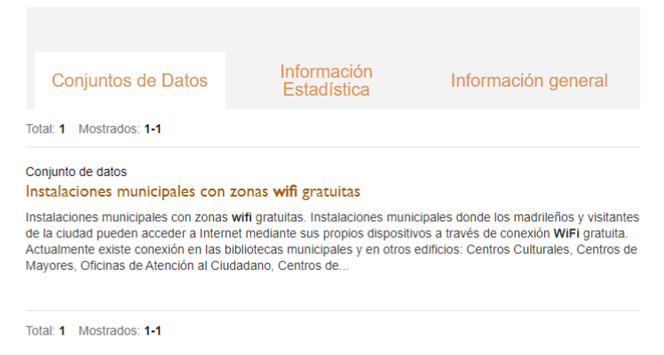
Introducción
Instalaciones municipales con zonas wifi gratuitas.
Dicha información se podrá encontrar en:
https://datos.madrid.es/portal/site/egob

Slide 4
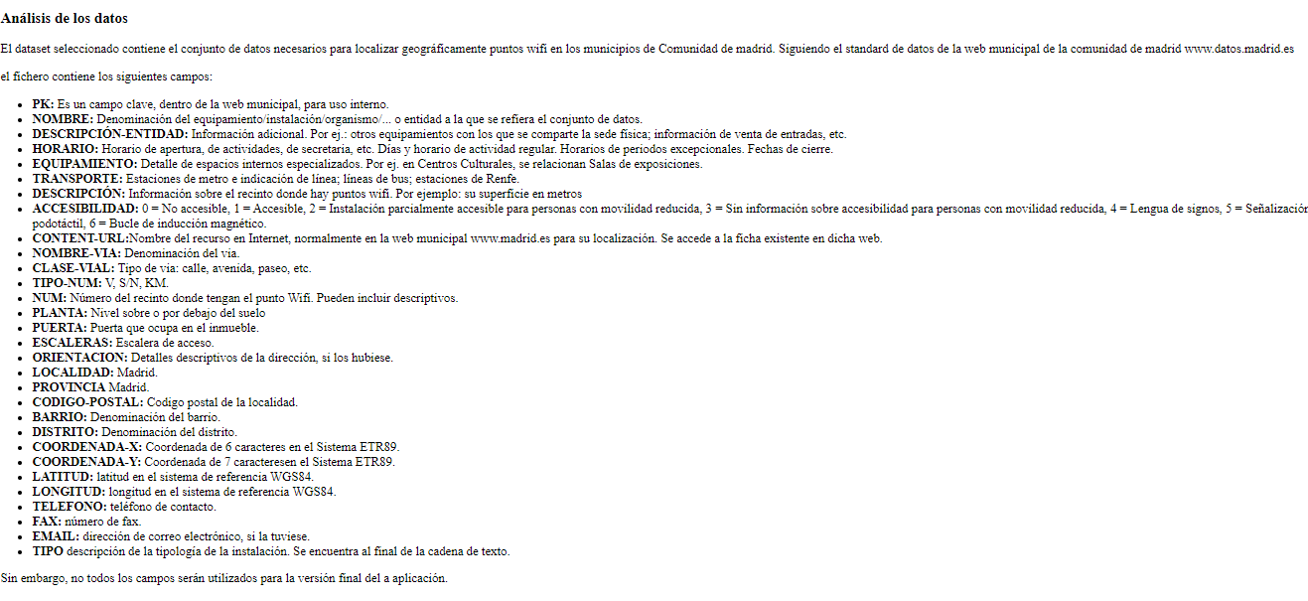
Análisis del DataSet
Información de los lugares en los que proveen puntos Wifi
Dirección
Paradas de los transportes públicos
Descripción del lugar
Zona escogida: Madrid
Analysis.html

Slide 5
Resource Naming Strategy
Dominio Utilizado: https://www.puntoswifimadrid.com
Términos ontológicos: https://www.puntoswifimadrid.com/ontology/puntosWifi#
Términos: https://www.puntoswifimadrid.com/ontology/puntosWifi#terminos

Slide 6
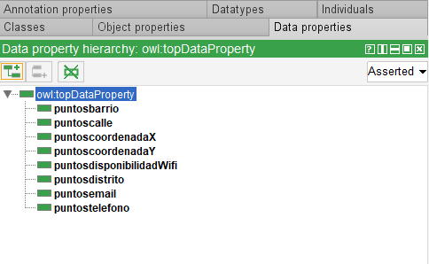
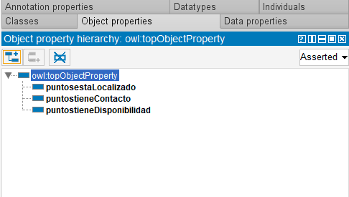
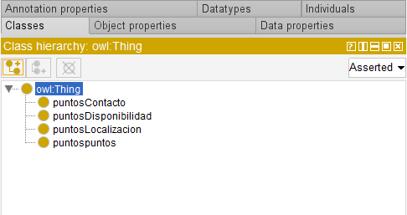
Ontologías
Uso de Protege para obtener
- Clases
- Object Properties
- Data properties

Slide 7
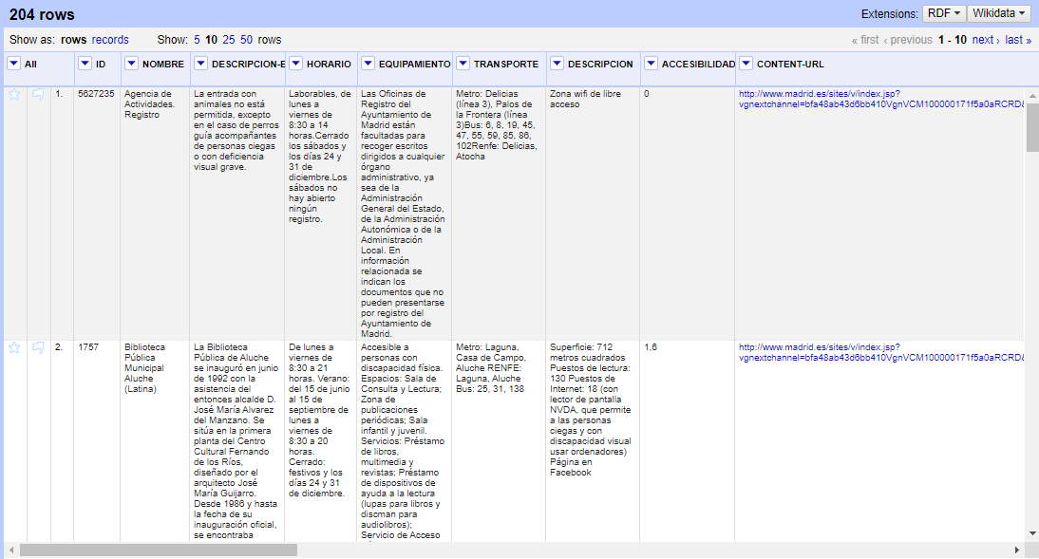
OpenRefine
Análisis de datos
Uso de Reconciliate
Creación de Rdf con sintaxis turtle

Slide 8
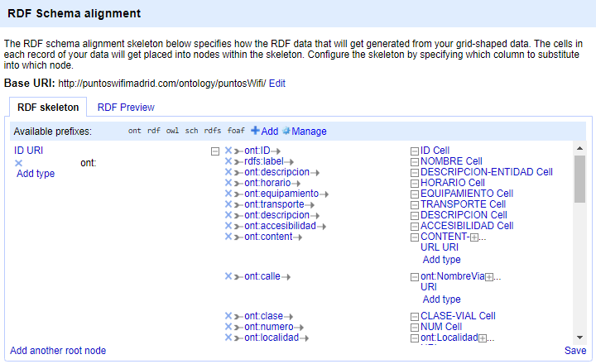
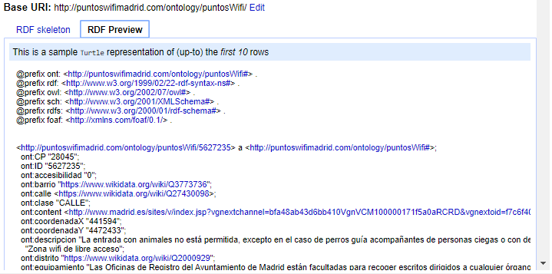
RDF
Skeleton del RDF
Sintaxis turtle

Slide 9

Conclusiones
Proyecto amplio
Caso aplicable a la vida real
Corto de tiempo

